Slide 1
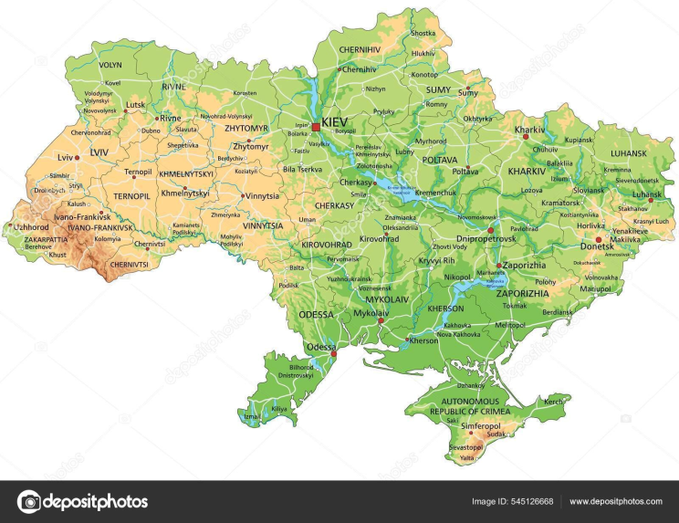
Спостерігаю за зв'язком речень у тексті
Українська мова
3 клас. Розділ 8.
Досліджую текст
Урок 112

Slide 2
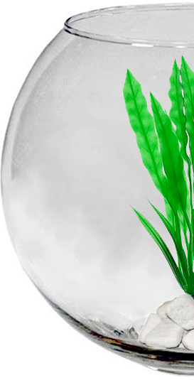
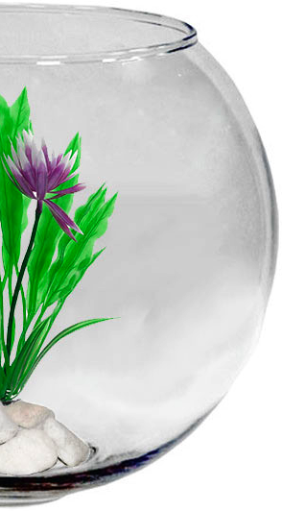
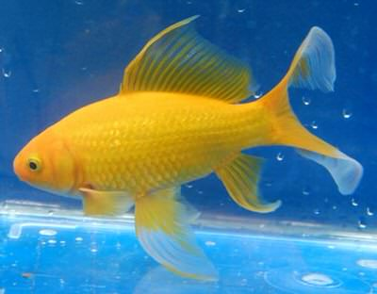
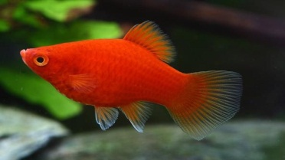
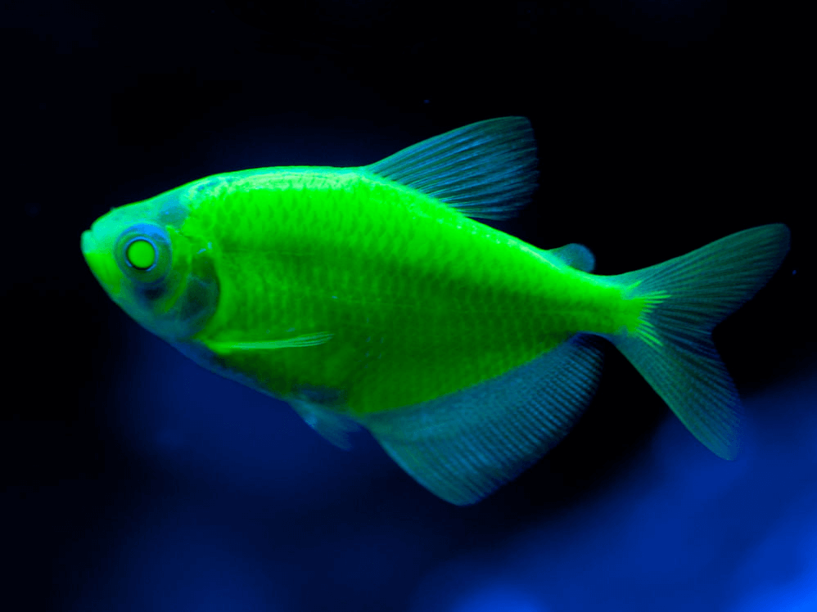
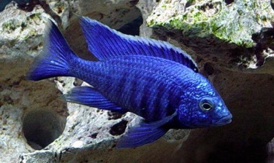
Налаштування на урок
Виберіть ту рибку - очікування, яку хочете пустити в акваріум уроку
Готовність до активної роботи
Хвилювання, але здатність працювати.
Відчуваю змогу розв’язати всі завдання
Виявлю творче мислення

Slide 3
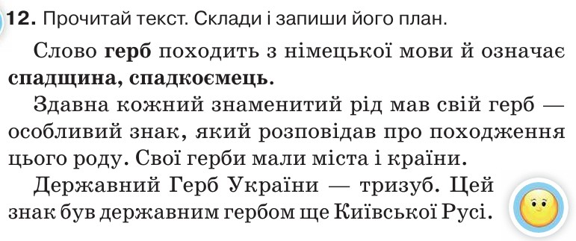
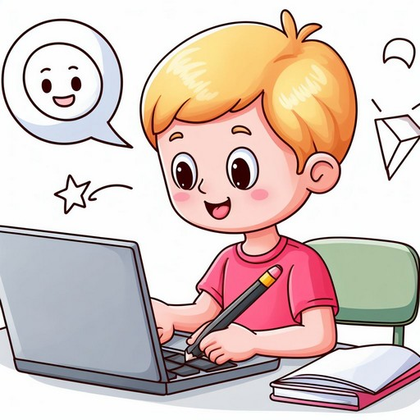
Перевірка домашнього завдання
Підручник.
Сторінка
151

Slide 4
Скарбниця знань
Зв’язані за змістом речення
Передає тему або мету тексту
Текст
заголовок
Про що йде мова в тексті
Головна думка тексту
тема тексту
мета тексту
Розповідь, опис, міркування
Види текстів
Певна послідовність частин
повідомляє про що і про кого йтиме мова в тексті
зачин
будова
кінцівка
підводить підсумок усього сказаного
Основна частина
розповідає про розвиток подій

Slide 5
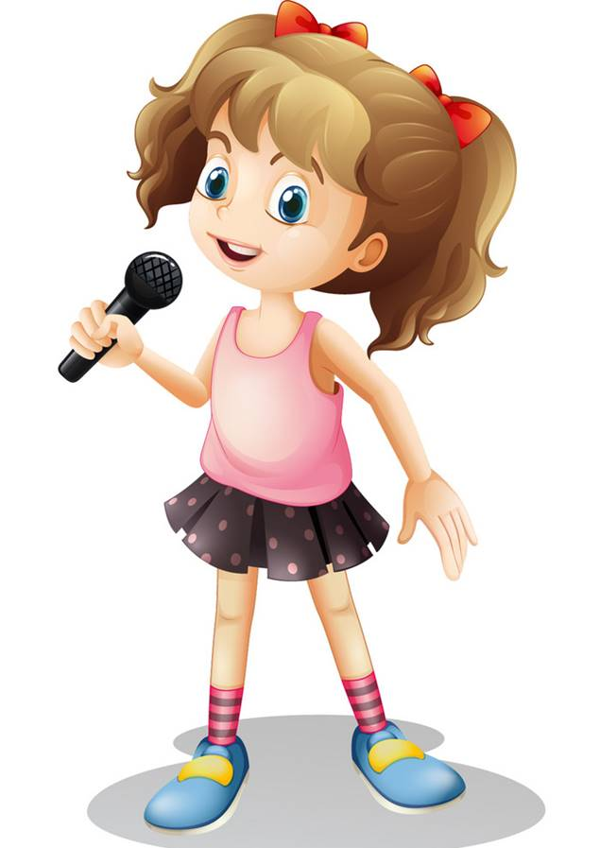
Закінчіть речення
Записані послідовно заголовки або запитання до кожної частини тексту називають…
планом тексту.
План допомагає послідовно переказувати або будувати…
текст.
Кожну частину тексту пишемо з…
абзацу – з нового рядка.

Slide 6
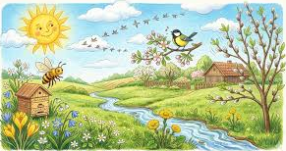
Складіть текст із речень
2
__ Стояв теплий сонячний день.
__ Чути дзвінкі голоси перелітних птахів.
__ Це було навесні.
__ Природа радіє приходу весни.
__ На галявинах з'явилася зелена трава.
Це було навесні.
Стояв теплий сонячний день.
На галявинах з'явилася зелена трава.
Чути дзвінкі голоси перелітних птахів.
Природа радіє приходу весни.
4
1
5
3
Який тип тексту?
Яка його тема і мета?
Придумайте заголовок до тексту.
Прочитайте зачин тексту, основну частину, кінцівку

Slide 7
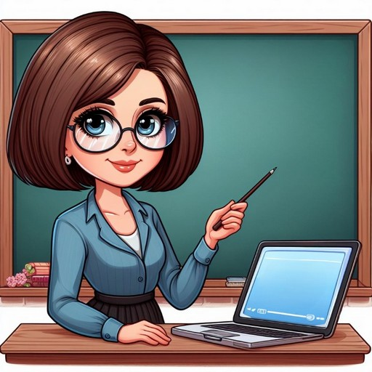
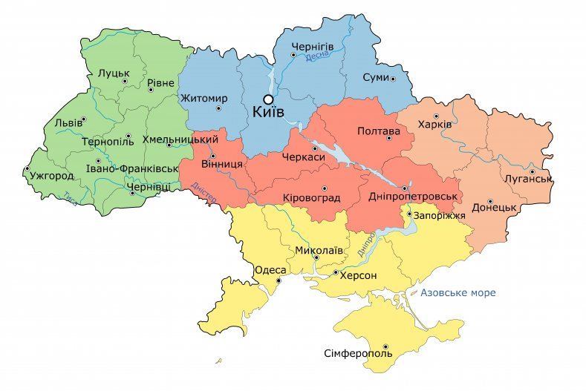
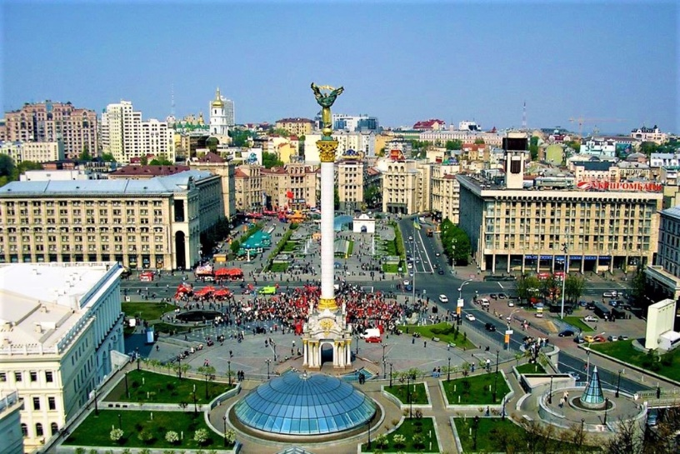
Повідомлення теми уроку
Сьогодні на уроці ми будемо спостерігати за зв'язком речень у тексті. Продовжимо подорож містом Києвом

Slide 8
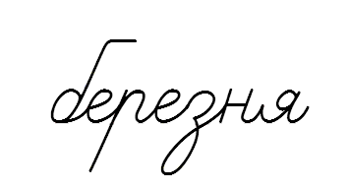
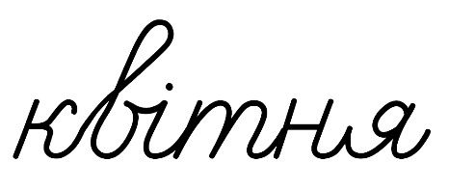






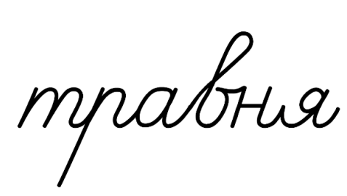

Запишіть дату уроку

Slide 9

Прочитайте текст. Придумайте заголовок.
Наша Батьківщина
Наша Батьківщина велика і простора. Вона простяглася від Карпатських гір до донецьких степів, від Полісся до Чорного й Азовського морів. Її найбільша річка — Дніпро. Він перетинає всю країну й несе свої води до Чорного моря.
Проведіть дослідження!
1. Поміркуйте, замість яких слів вжито виділені слова.
2. Поясніть, для чого зроблено таку заміну. Перевірте себе за правилом
Підручник.
Сторінка
151

Slide 10
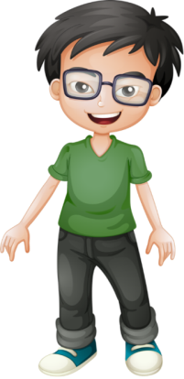
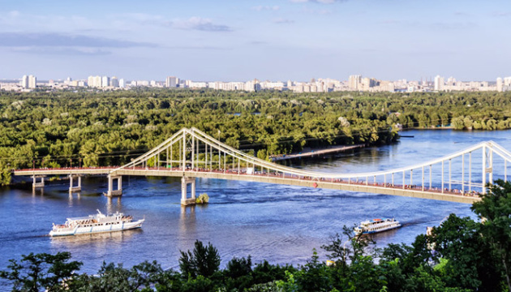
Запам’ятайте
Слова він, вона, вони, її, його та інші зв’язують речення в тексті. Їх використовують також, щоб не повторювати ті самі слова в сусідніх реченнях.
Запишіть текст під диктовку. Підкресліть слова, які зв’язують речення в ньому.
Київ — красивий, древній і вічно
молодий. У ньому багато театрів,
музеїв, історичних споруд. Розкинувся він на берегах Дніпра. Його оточує чудова природа. У самому місті багато парків і скверів.
Підручник.
Сторінка
152

Slide 11
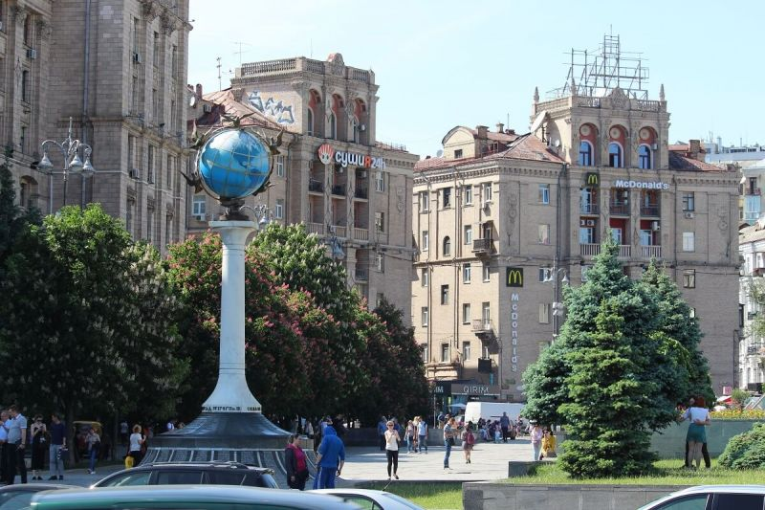
Прочитайте текст. Яка мета цього тексту?
Придумайте до нього заголовок.
Подорож Києвом
Друзі із задоволенням подорожували Києвом. Друзям було дуже цікаво. Друзі дізнались багато нового. У друзів був гарний настрій.
Їм
Діти
них
Яке слово зв’язує речення в тексті про друзів? Як впливає на текст повторення цього слова? Запишіть заголовок і текст, замінивши слово, що повторюється.
Підручник.
Сторінка
152

Slide 12
Прочитайте повідомлення
Центральна площа Києва — Майдан Незалежності. Він отримав таку назву із проголошенням незалежності України. Тут відбуваються найважливіші в житті країни події.
Центральним символом площі є висока колона. Її увінчує статуя жінки в національному вбранні з гілкою калини в руках.
План
1. Майдан Незалежності – центральна площа Києва.
2. Символ площі – статуя жінки в національному вбранні.
Назвіть слова, які допомогли уникнути повторів. Складіть і запишіть план тексту про Майдан Незалежності.
Підручник.
Сторінка
152

Slide 13
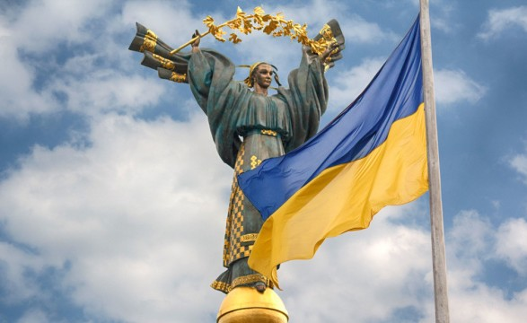
Чи доводилось вам бувати на Майдані Незалежності? А може, ви тільки мрієте там побувати?
Складіть про це текст (3–4 речення)
Я хочу побувати……
Довідка: Майдан Незалежності, центральна площа Києва, статуя, в національному вбранні.
Підручник.
Сторінка
153

Slide 14
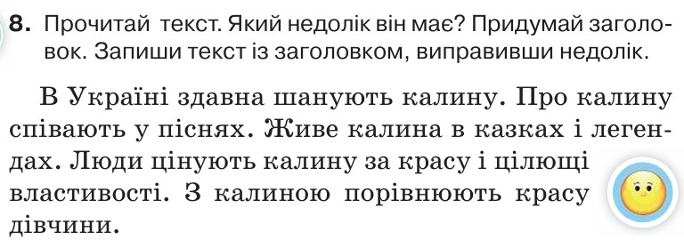
Пояснення домашнього завдання
Підручник.
Сторінка
153

Slide 15
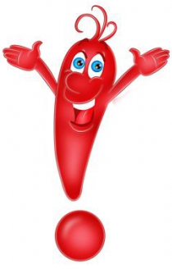
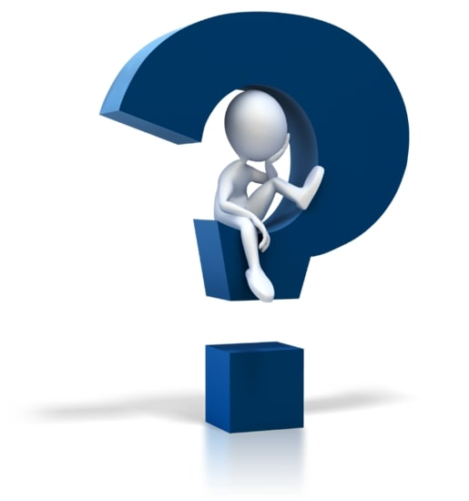
Рефлексія
Оцініть свою роботу на уроці розділовими знаками
Якщо під час уроку все було зрозумілим, легким
Якщо інколи під час уроку з'являлися труднощі
Якщо під час уроку часто виникали труднощі, багато помилок

